Slide 1



Python核心编程
less interests. more interest
Logic Education
顾卿
VIP中心投诉电话：0731-85056050

Slide 2

今日小目标
01-文件操作介绍
02-open()函数
03-操作其他文件
04-关闭文件
05-上下文管理器

Slide 3



01-文件操作介绍
一、文件操作介绍
在实际操作中，通常需要将数据写入到本地文件或者从本地文件中读取数据等操作，那么作为Python 爱好者的我们，必须掌握用 Python 语言去对本地文件进行操作。

Slide 4
01-文件操作介绍
二、本地文件操作步骤
1. 找到文件所在位置
2. 打开文件
3. 操作文件
4. 关闭文件

Slide 5
02-open()函数
一、open() 函数
语法：open(file, mode='r',encoding=None)
打开文件
文件所在位置
文件的模式(权限)
r 模式
w 模式
a 模式
文件的编码

Slide 6
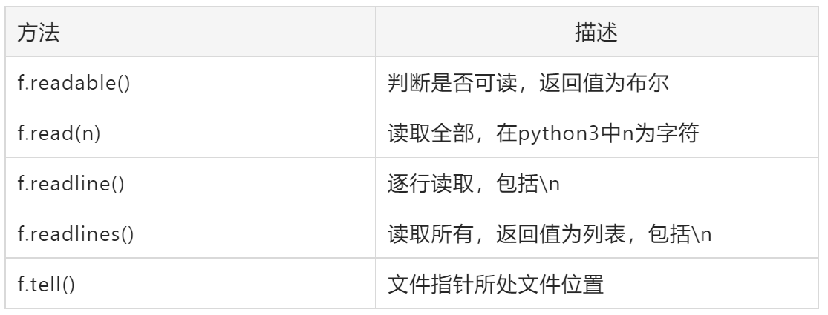
02-open()函数
二、只读模式 r

Slide 7

02-open()函数
二、只读模式 r
eg1：
新建 Students.txt
通过 f.readlines() 读取文件全部内容
去掉 \n 换行符
注意：
1. r模式，当文件不存在时则报错
2. 读取不可逆

Slide 8
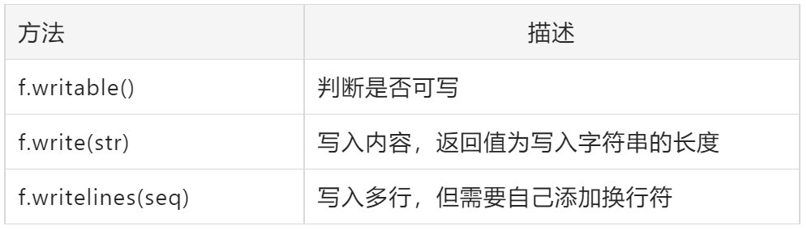
02-open()函数
三、只写模式 w
注意：
1. w模式，当文件不存在时创建文件
2. 再次写入为覆盖

Slide 9
02-open()函数
四、追加模式 a
注意：
1. a模式，当文件不存在时创建文件
2. 再次写入为追加

Slide 10
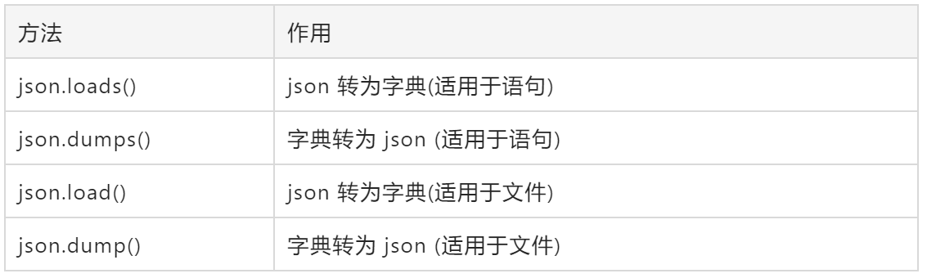
03-操作其他文件
一、Python 操作 json 文件

Slide 11
04-关闭文件
一、关闭文件
需要注意的是，当文件打开之后，必须通过 f.close() 语句来关闭文件，释放资源。

Slide 12
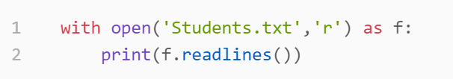
05-with open()
一、上下文管理器
with 关键字用于 Python 的上下文管理器机制。为了防止诸如 open 这一类文件打开方法在操作过程出现异常或错误，或者最后忘了执行 close 方法，文件非正常关闭等可能导致文件泄露、破坏的问题 。Python 提供了 with 这个上下文管理器机制，保证文件会被正常关闭。在它的管理下，不需要再写 close 语句。其余操作都同 open() 一致。

Slide 13
终身学习 人人为师
JUST DO IT
@Logoc_顾卿

